Slide 1




Slide 2

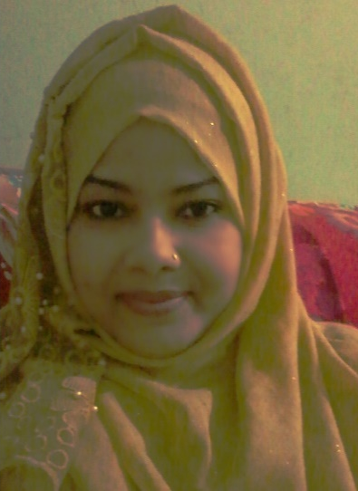

পরিচিতি
শিক্ষক পরিচিতি
নাছিমা বেগম
সহকারি শিক্ষক
ধাইসার সরকারি প্রাথমিক বিদ্যালয়
রাজনগর, মৌলভীবাজার।
পাঠ পরিচিতি
শ্রেণিঃ চতুর্থ
বিষয়ঃ বাংলাদেশ ও বিশ্ব পরিচয়
পাঠ শিরোনামঃ বাংলাদেশের ক্ষুদ্র নৃ-গোষ্টী
সময়ঃ৩৫ মিনিট

Slide 3
শিখনফল
পাঠ শেষে শিক্ষার্থীরাঃ
২.৩.১ বাংলাদেশের বিভিন্ন ক্ষদ্র নৃ-জনগোষ্টীর নাম বলতে পারবে।
২.৩.২ চাকমা, মারমা,সাওতাল ও মণিপুরিদের সংস্কৃতি( পোশাক,খাদ্য ও উৎসব ইত্যাদি ) বর্ণনা করতে পারবে।
২.৩.৩ শিশুরা বিভিন্ন ক্ষুদ্র নৃ-জনগোষ্টীর জীবনধারা ও সংস্কৃতির প্রতি শ্রদ্ধাশীল হবে।
2.3.4 মূলধারার বাঙালী ও ক্ষুদ্র নৃ-জনগোষ্টীর মধ্যে সম্প্রীতির গুরুত্ব উল্লেখ করতে পারবে।

Slide 4
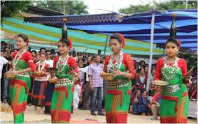

এসো আমরা একটি গান শুনি

Slide 5
আমাদের আজকের পাঠ
বাংলাদেশের ক্ষুদ্র নৃ-গোষ্টী
আজকের পাঠ্যাংশঃ চাকমা

Slide 6
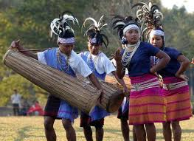
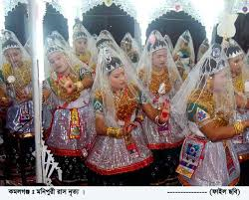
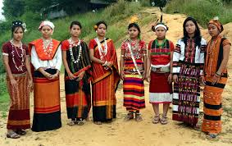
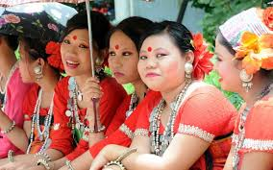
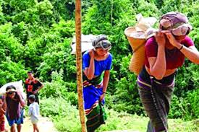
ছবিতে তোমরা কি দেখতে পাচ্ছ?
হাজং
চাকমা
মারমা
মণিপুরী
মুরং
গারো

Slide 7
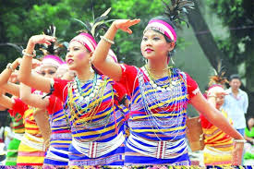
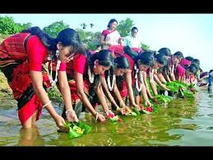
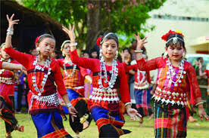
এখন আমরা চাকমা উপজাতিদের ছবি দেখব

Slide 8
চাকমাদের জীবনধারা
বাংলাদেশ এ ৪৫টি ক্ষুদ্র নৃ-গোষ্টী আছে। জনসংখ্যার ভিত্তিতে চাকমারা এদেশে সংখ্যাগরিষ্ট। এরা বৌদ্ধ ধর্মাবলম্বী।তাদের একজন রাজা আছে। গ্রাম প্রধান কে কারবারি বলে। চাকমারা জুম চাষ করে।

Slide 9
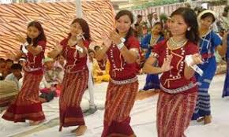
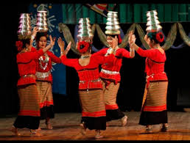
ছবিতে তোমরা কি দেখতে পাচ্ছ?
পোষাক

Slide 10
পোষাক
চাকমা মেয়েরা কোমর থেকে নিচ পর্যন্ত পিনোন নামক কাপড় পরিধান করে। পুরুষেরা পড়ে ফতুয়া ও লুঙি।

Slide 11
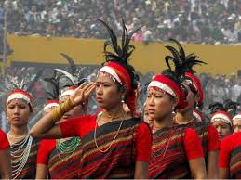
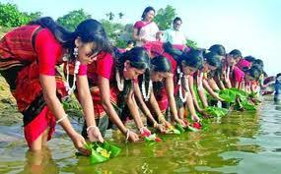
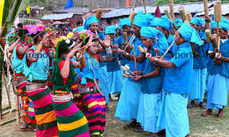
এই ছবিতে তোমরা কি দেখতে পাচ্ছ?
বিজু ও নবান্ন উৎসব

Slide 12
উৎসব
চাকমারা বৈশাখ মাসে পালন করে বৌদ্ধ পূর্ণিমা। বাংলা নববর্ষে পালন করে বিজু উৎসব।

Slide 13
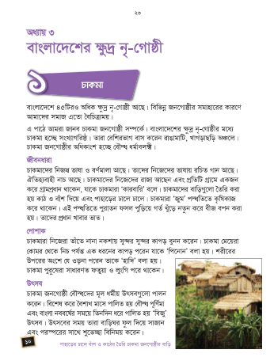
পাঠ্যবইয়ের 10 নং পৃষ্ঠা খোল এবং পড়।

Slide 14
দলীয় কাজ
 | উৎসব
পোষাক
প্রতি দলের শিক্ষার্থীরা খাতায় চাকমাদের পোষাক ও উৎসবগুলির নাম লিখ।

Slide 15
একক কাজ
শূন্যস্থান পূরন করঃ
ক-বাংলাদেশের ক্ষুদ্র জাতিসত্তার সংখ্যা--------।
খ-চাকমারা -------চাষ করে।
গ-চাকমাদের গ্রাম প্রধানকে বলে-------।
ঘ-চাকমারা নববর্ষে পালন করে------উৎসব।

Slide 16
মূল্যায়ন
অল্প কথায় উত্তর দাওঃ
১।চাকমাদের গ্রাম প্রধানকে কি বলে?
২।চাকমারা কোথায় বাস করে?
৩।বিজু উৎসবে তারা কি করে?
৪।জুম চাষ কি?৫।কারবারি কারা?

Slide 17
বাড়ির কাজঃ-
১। চাকমাদের জীবন ধারা কেমন?
২। চাকমাদের প্রধান উৎসব কি কি?

Slide 18

সবাইকে ধন্যবাদ

